Slide 1
企业上市新局面
湖北省上市工作指导中心

Slide 2
目录
企业上市新概况
资本市场改革新阶段
机遇与挑战
几点建议

Slide 3
01
企业上市新概况

Slide 4
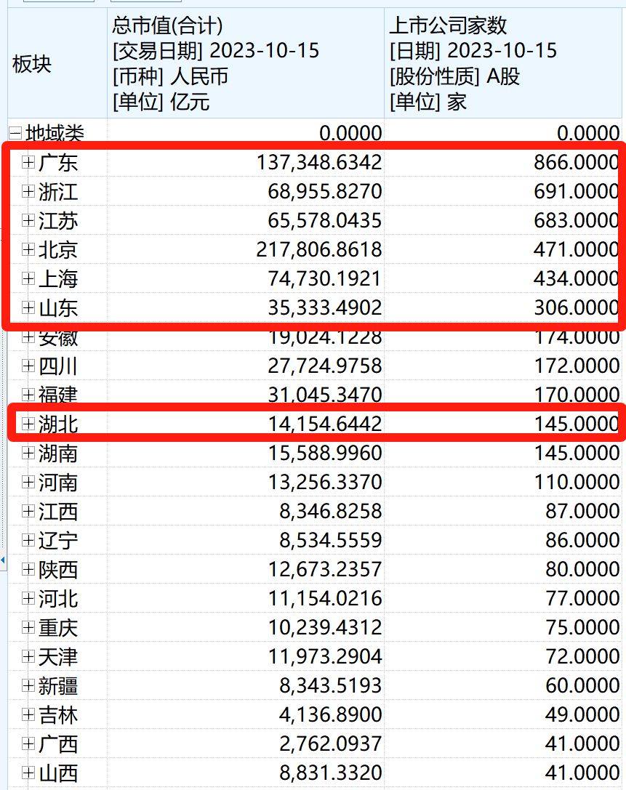
全国情况
截至2023年10月15日，全国上市公司5290家，广东、浙江、江苏、北京、上海、山东上市公司数量分别为866家、691家、681家、472家、434家、306家，合计3450家，占比65.22%

Slide 5
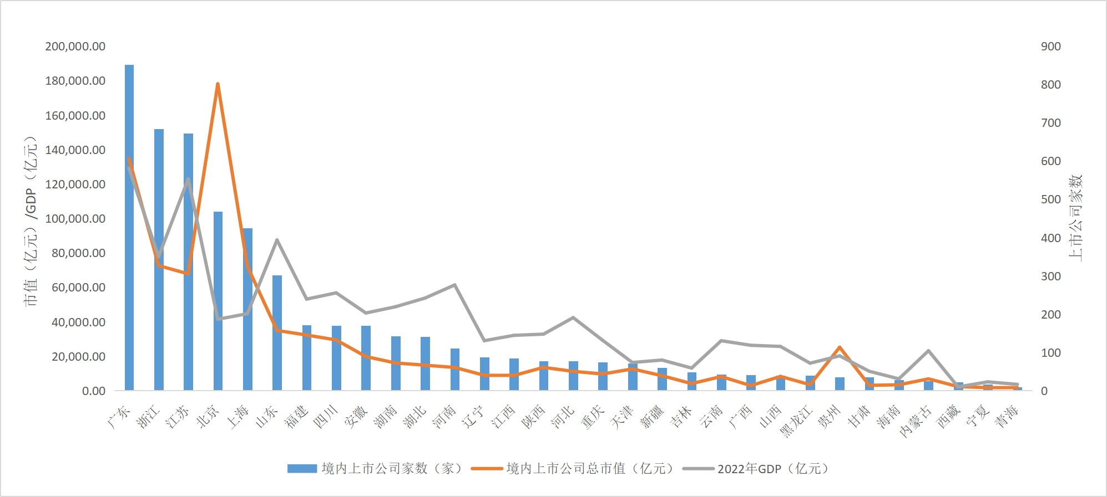
各省情况

Slide 6
我省情况
2022年新增上市和过会过审公司21家，其中12家挂牌上市，9家过审，创历史最好成绩。
截至目前，我省今年武汉蓝电、江瀚新材、一致魔芋、宏源药业、航天南湖、逸飞激光、宏裕包材7家企业首发上市，2家迁入，另有过审企业5家（含境外1家）。
今年新增境内报审企业10家，境内在审企业16家，境外在审企业6家，新增报辅导企业21家，在辅导企业总数56家。
省级金种子企业481家，银种子企业669家。
全省上市公司总数达到174家，其中境内145家，排名全国第10位，与湖南并列中部第2位，落后于安徽省（173家）。安徽凭借长三角区域发展一体化优势，近两年企业上市发展工作势头强劲，在中部抢占了较大优势；我省与湖南水平相当，处于你追我赶的白热化竞争态势。

Slide 7
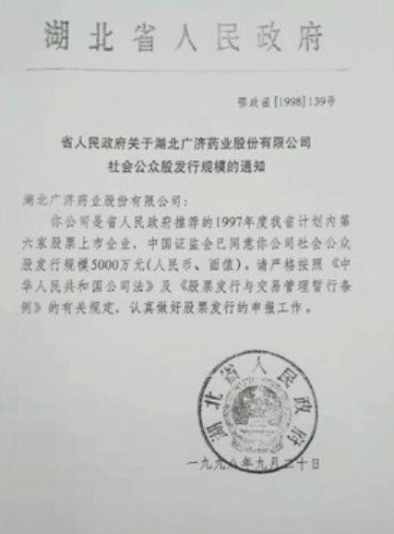
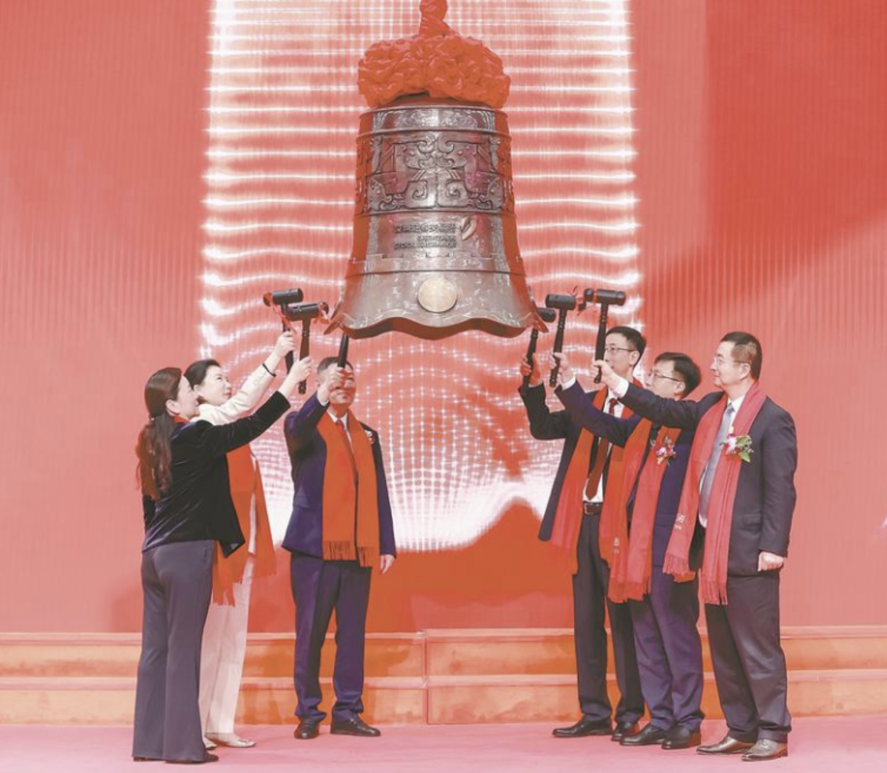
黄冈市情况
黄冈市2022年GDP合计2747.9亿亿元，全省排名第6位。
境内上市企业2家，分别为广济药业（1999，深主板）、宏源药业（2023，创业板）。
在审企业4家（祥云股份、香江电器、宏中药业、科峰股份）
暂无在辅导企业。

Slide 8
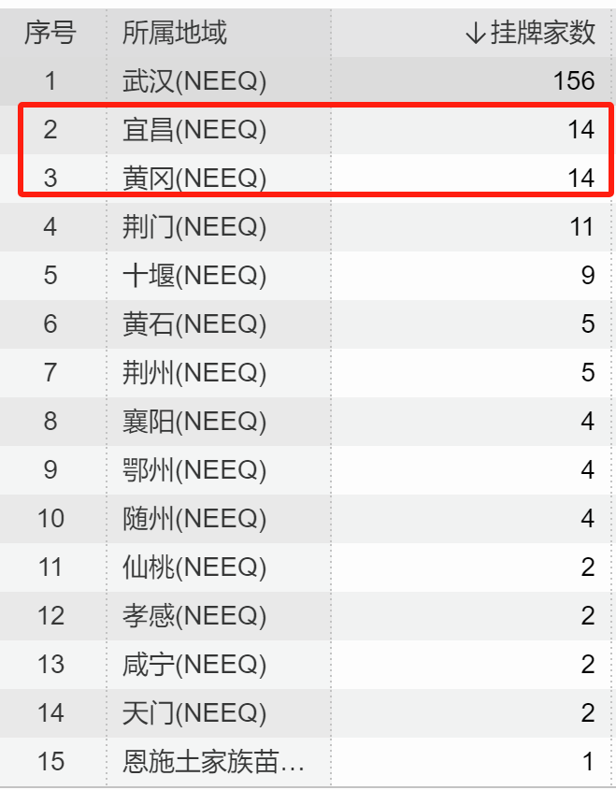
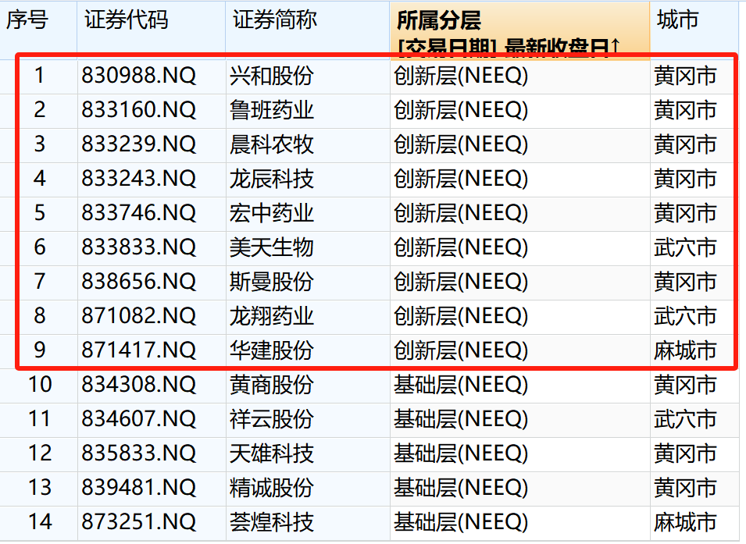
黄冈市情况
新三板挂牌企业数14家，全省排名第2。其中基础层9家，创新层5家。
省级重点后备企业48家，全省排名第9位，其中“金种子”企业23家，“银种子”企业25家。

Slide 9
02
资本市场改革新阶段

Slide 10
多层次资本市场形成并不断完善
科创板
上交所 硬科技企业
创业板
深交所 创新型、成长型企业
场内
沪深交易所 大型蓝筹企业
主板
北交所
北交所 专精特新企业
全国股转公司（基础层、创新层）
股转系统 发展较为早期的创业企业
场外
区域性股权交易市场
各地股交中心 小微及其他类型企业

Slide 11
上海证券交易所
上交所成立于1990年11月26日，是新中国首家证券交易所。
经过30年快速发展，截至2022年6月底，上交所上市公司已超过2084家，总市值54.86万亿元。以股票市值规模排名，上交所是全球最大的新兴市场交易所和全球第三大交易所。
上交所亦是全球融资最活跃的证券交易所。2020年新增首发上市全球第一，首发融资额全球第二。
上交所板块分为沪主板（股票代码以600开头）和科创板（股票代码以688开头）。
沪主板主要针对大型蓝筹企业和新兴产业的发行上市，科创板主要服务于符合国家战略、突破关键核心技术、市场认可度高的科技创新型企业。
2019年1月28日，上交所设立科创板并试点注册制，重点支持新一代信息技术、高端装备、新材料、新能源、节能环保以及生物医药等高新技术产业和战略性新兴产业。科创板的设立是中国境内资本市场的重大制度创新，是完善我国多层次资本市场体系的重大举措。

Slide 12
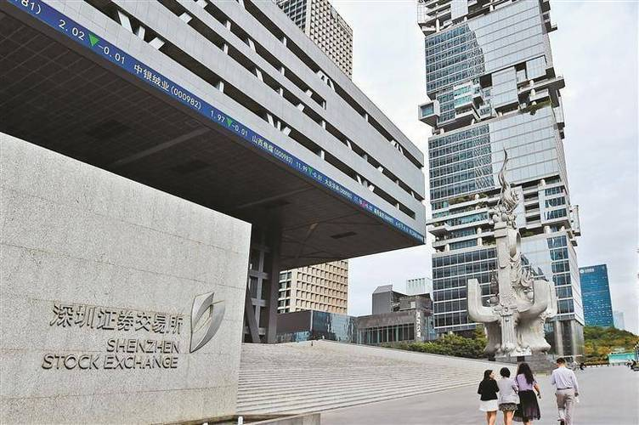
深圳证券交易所
深交所成立于1990年12月1日，是经国务院批准设立的全国性证券交易场所，受中国证监会监督管理。
经过三十多年发展，初步构建了基础功能完善、板块特色鲜明、监管规范透明、运行安全可靠、服务全面高效的市场体系，多项指标位居世界前列，是全球最具活力的新兴市场之一。
深交所板块分为深圳证券交易所主板（股票代码以000开头）、中小板（股票代码以002开头，现已并入深主板）和创业板（股票代码以300开头）。
深主板针对大型蓝筹企业和新兴产业的发行上市。中小板即中小企业板，是为主业突出、具有成长性和科技含量的中小企业提供直接融资平台的板块，2021年4月6日，为解决深主板和中小板块同质化、主板结构长期固化等问题，深交易所将中小板合并入主板。
创业板是为具有高成长性的中小企业和高科技企业提供融资服务。其在上市门槛、监管制度、信息披露、交易者条件、投资风险等方面和主板市场有较大区别。2009年10月，创业板正式启动，也标志着多层次资本市场体系架构基本确立。
2020年6月12日，证监会和深交所关于创业板改革并试点注册制的具体政策和实施细则正式落地。

Slide 13
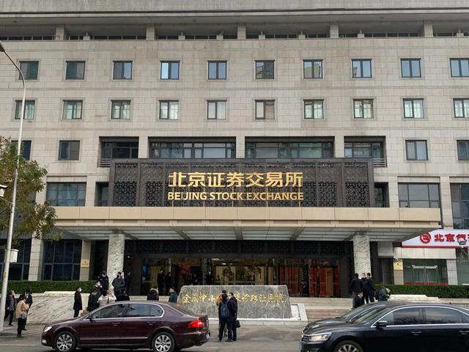
北京证券交易所
2021年9月2日，习近平总书记在2021年中国国际服务贸易交易会全球服务贸易峰会上的致辞中宣布设立北京证券交易所。
北交所成立于2021年9月3日，是经国务院批准设立的我国第一家公司制证券交易所，受中国证监会监督管理。
新三板，全称为全国中小企业股份转让系统，主要服务于成长型中小微企业，其不属于A股市场的范畴。目前新三板设置基础层、创新层和精选层。
2020年6月3日，证监会正式发布了《关于全国中小企业股份转让系统挂牌公司转板上市的指导意见》，明确规定在新三板精选层挂牌满一年且符合《证券法》上市条件和交易所相关规定的企业可以直接转板上市。
2021年2月26日，沪深交易所发布新三板挂牌公司向科创板、创业板转板上市办法，更好地发挥新三板市场承上启下的功能，提升资本市场服务实体经济高质量发展的能力。

Slide 14
三大交易所板块定位
主 板——大盘蓝筹
突出“大盘蓝筹”特色。重点支持业务模式成熟、经营业绩稳定、规模较大、具有行业代表性优质企业。
创业板——创新成长
深入贯彻创新驱动发展战略，适应发展更多依靠创新、创造、创意的大趋势，主要服务成长型创新型业企业，支持传统产业与新技术、新产业、新业态、新模式深度融合。
科创板——硬科技
优先支持符合国家战略，拥有关键核心技术，科技创新能力突出，主要依靠核心技术开展生产经营，具有稳定的商业模式，市场认可度高，社会形象良好，具有较强成长性的企业。
北交所——创新型中小企业
主要服务创新型中小企业，重点支持先进制造业和现代服务业等领域的企业。

Slide 15
境内证券市场发展简况

Slide 16
新股发行审核制度的变革
审批制
（1993-2000）
核准制—通道制
（2001-2003）
核准制—保荐制
（2003-2023）
注册制
2023年全面施行注册制
审批制：
行政行为推荐发行人，监管机构审批发行
1993-1995 额度制：监管机构确定融资总额度并分配至各地，地方行政部门推选发行企业
1996-2000 指标制：监管机构确定上市企业数量并向各地下达指标，地方行政部门推选发行企业
核准制：主承销商（保荐机构）推荐发行人，由监管机构进行核准后发行
注册制：以信息披露为中心，中介机构对发行人信息披露的真实准确完整把关，监管部门对发行人和中介机构的申请文件进行合规性审核，由投资者自行判断企业价值和风险，自主投资决策。
科创板2019年3月1日
创业板2020年6月12日
北交所2021年9月3日
主板2023年2月
2001-2003 通道制
每家承销商拥有一定数量通道，每条通道推荐一家企业
对上市企业数量、市场容量控制，并以此规范保荐机构执业水平
2004-2023.2月保荐制保荐企业数量不受发行通道限制
强化和细化保荐机构及保荐人的连带责任发行市场化程度大大提高

Slide 17
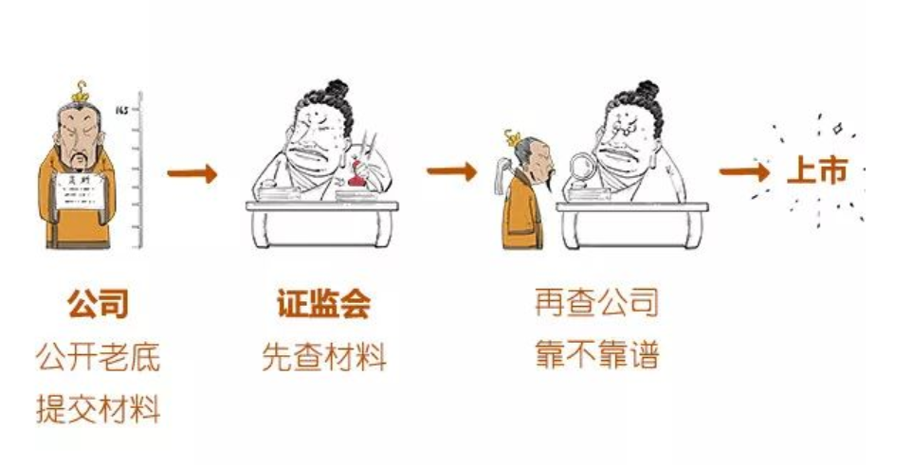
核准制与注册制理念的差异与改革内容
理念差异：
一是由证监会审核把关，试图通过严格审批方式或选拔“优秀公司”上市，注重实质性审查。
二是证监会对新股发行“控规模、调节奏、管价格”。
三是行政审核过于看重以往业绩，对拟上市公司门槛规定较为单一，包容性不强
四是行政干预和介入过多，随意性强。

Slide 18
注册制改革内容
改革重点：一个核心、两个环节、三项市场化安排
“一个核心”就是以信息披露为核心，要求发行人充分披露投资者作出价值判断和投资决策所必需的信息，为信息披露第一责任人，中介机构承担核查验证和专业把关责任，投资者自主判断投资价值。
“两个环节”就是将审核和注册环节，分为交易所审核和证监会注册两个环节，各有侧重，相互衔接。交易所和证监会职责更加清晰，证监会不再承担具体审核职责后，可以腾出人力物力，集中精力抓监管，而且可以较好地解决过去长期存在的“自己监管自己”的弊端。
“三项市场化安排”：
一是设立多元包容的发行上市条件。综合考虑预计市值、收入、净利润、研发投入、现金流等因素设置多套上市标准，不要求企业在上市前必须盈利。
二是建立市场化的新股发行承销机制。对新股发行价格、规模等不设任何行政性限制，以机构投资者为主体进行询价、定价、配售，真正实现由市场供求决定价格。
三是构建公开透明可预期的审核注册机制。审核注册全程在线，电子化留痕，标准、程序、内容、过程、结果公开，各环节都有明确的时限要求，审核注册效率明显提高，企业从受理申请到完成发行上市用时明显缩短。

Slide 19
03
机遇与挑战

Slide 20
当前面临的新局面
场面清晰但更复杂，看似容易实则更高深，处理得当即是机遇，应对不当则功亏一篑。
注册制全面落地但门槛整体抬高
上市路径增多，但各条路径均有很高要求
审核透明，但标准未降，甚至不断严苛
IPO申报要求大幅提升，但二级市场持续低迷，各板块审核周期拉长。

Slide 21
注册制全面落地，但门槛整体提高

Slide 22
上市路径增多，但均要求很高
根据整理今年已上市企业数据，各板块上市门槛不降反升。
按照注册制下上市审核规定，主板净利润要求6000万元以上，创业板、科创板为5000万元，北交所为1500万元。但从实际审核情况看，主板新增上市公司净利润中值已达到1.4亿元左右，创业板8600万，科创板6300万，北交所4300万，企业上市发行和上市审核难度更高。
2023年1-9月境内各板块IPO企业2022年扣非后净利润
单位：亿元
板块 | 北交所 | 科创板 | 创业板 | 深主板 | 沪主板
中位数 | 0.48 | 0.63 | 0.86 | 1.04 | 2.02
平均数 | 0.62 | 1.55 | 1.57 | 2.64 | 4.83
最大值 | 8.1 | 28.7 | 30.3 | 24.2 | 27.5
最小值 | -2.9 | -14 | 0.43 | 0.58 | 0.64

Slide 23
审核透明，但标准未降，甚至不断严苛
板块 | 名义过会率 | 真实过会率
公式 | 过会家数/上会企业数 | 过会家数/（上会企业数+撤回材料企业数）
A股 | 89.95% | 55.97%
创业板 | 89.01% | 54.73%
科创板 | 85.19% | 37.70%
北交所 | 90.00% | 64.29%
沪主板 | 92.50% | 71.15%
深主板 | 95.24% | 57.14%
2023年，截至7月31日，首发上会公司219家，其中197家获通过，12家被否，10家暂缓审议，通过率为89.95%
注：133家企业撤回申报材料。

Slide 24
各板块审核市场对比——主板审核时长对比
2022年度主板IPO上市企业审核时长
2023年1-6月主板IPO上市企业审核时长
主板 | 受理到过会 | 过会到批文 | 批文到上市 | 总体时长
中位数 | 325 | 39 | 42 | 415
平均数 | 374 | 59 | 46 | 479
最大值 | 1899 | 592 | 218 | 2029
最小值 | 79 | 12 | 17 | 141
主板 | 受理到过会 | 过会到批文 | 批文到上市 | 总体时长
中位数 | 310 | 35 | 45 | 460
平均数 | 233 | 50 | 55 | 338
最大值 | 549 | 258 | 210 | 765
最小值 | 21 | 3 | 24 | 49
2022年度A股主板新增IPO发行上市企业71家。71家IPO从受理到上市的的排队时长（中位值）为415天。其中，从受理到上市最快的企业是中国移动（141天），耗时最长的是兰州银行（2029天）。
2023年1-6月A股主板新增IPO发行上市企业38家。38家主板IPO从受理到上市的排队时长（中位值）为460天。其中，从受理到上市最快的企业是常青科技、中重科技、陕西能源、中电港、登康口腔、海森药业（均为49天），耗时最长的是信达证券（765天）。
数据来源：同花顺ifnd；证监会、上交所、深交所官网

Slide 25
各板块审核市场对比——科创板审核时长对比
2022年度科创板IPO上市企业审核时长
2023年1-6月科创板IPO上市企业审核时长
科创板 | 受理到过会 | 过会到提交注册 | 提交注册到注册生效 | 注册生效到上市 | 总体时长
中位数 | 157 | 16 | 90 | 45 | 324
平均数 | 181 | 22 | 103 | 48 | 355
最大值 | 393 | 181 | 542 | 110 | 826
最小值 | 84 | 1 | 25 | 27 | 212
科创板 | 受理到过会 | 过会到提交注册 | 提交注册到注册生效 | 注册生效到上市 | 总体时长
中位数 | 161 | 30 | 95 | 51 | 354
平均数 | 172 | 41 | 116 | 60 | 390
最大值 | 303 | 141 | 487 | 325 | 847
最小值 | 119 | 4 | 8 | 34 | 226
2022年度A股科创板新增IPO发行上市企业123家。123家科创IPO从受理到上市的排队时长（中位值）为324天。其中，从受理到上市最快的企业是晶科能源、臻镭科技（均为212天），耗时最长的是邦彦技术（826天）。
2023年1-6月A股科创板新增IPO发行上市企业41家。41家科创IPO从受理到上市的排队时长（中位值）为354天。其中，从受理到上市最快的企业是裕太微（226天），耗时最长的是云天励飞（847天）。
数据来源：同花顺ifnd；证监会、上交所官网

Slide 26
各板块审核市场对比——创业板审核时长对比
2022年度创业板IPO上市企业审核时长
2023年1-6月创业板公开发行上市企业审核时长
创业板 | 受理到过会 | 过会到提交注册 | 提交注册到注册生效 | 注册生效到上市 | 总体时长
中位数 | 299 | 62 | 93 | 49 | 511
平均数 | 303 | 63 | 118 | 53 | 536
最大值 | 637 | 167 | 579 | 120 | 870
最小值 | 73 | 8 | 22 | 22 | 284
创业板 | 受理到过会 | 过会到提交注册 | 提交注册到注册生效 | 注册生效到上市 | 总体时长
中位数 | 361 | 77 | 159 | 56 | 670
平均数 | 362 | 99 | 169 | 61 | 691
最大值 | 677 | 387 | 523 | 296 | 988
最小值 | 203 | 37 | 19 | 27 | 460
2022年度A股创业板新增IPO发行上市企业148家。这148家创业板IPO从受理到上市的排队时长（中位值）为511天。其中，从受理到上市最快的企业是大族数控（284天），耗时最长的是星源卓镁（870天）。
2023年1-6月A股创业板新增公开发行上市企业52家。这52家创业板公开发行从受理到上市的排队时长（中位值）为670天。其中，从受理到上市最快的企业是国泰环保（460天），耗时最长的是飞沃科技（988天）。
数据来源：同花顺ifnd；证监会、深交所官网

Slide 27
各板块审核市场对比——北交所审核时长对比
2022年度北交所公开发行上市企业审核时长
2023年1-6月北交所公开发行上市企业审核时长
北交所 | 受理到过会 | 过会到提交注册 | 提交注册到注册生效 | 注册生效到上市 | 总体时长
中位数 | 127 | 14 | 11 | 29 | 182
平均数 | 137 | 18 | 11 | 32 | 199
最大值 | 338 | 104 | 21 | 96 | 419
最小值 | 37 | 1 | 4 | 17 | 111
北交所 | 受理到过会 | 过会到提交注册 | 提交注册到注册生效 | 注册生效到上市 | 总体时长
中位数 | 160 | 7 | 16 | 49 | 240
平均数 | 157 | 12 | 18 | 57 | 244
最大值 | 269 | 68 | 114 | 197 | 365
最小值 | 60 | 0 | 6 | 27 | 164
2022年度A股北交所新增公开发行上市企业83家。这83家北交所公开发行从受理到上市的排队时长（中位值）为182天。其中，从受理到上市最快的企业是中科美菱（111天），耗时最长的是三维股份（419天）。
2023年1-6月A股北交所新增公开发行上市企业42家。这42家北交所公开发行从受理到上市的排队时长（中位值）为240天。其中，从受理到上市最快的企业是安达科技（164天），耗时最长的是青炬科技（365天）。
数据来源：同花顺ifnd；证监会、北交所官网

Slide 28
04
几点建议

Slide 29
建议
一、板块选择需动态科学板块选择需动态科学
各板块审核时长
申报企业财务指标
政策导向（科创属性、IPO收紧、北交所深改十九条等）
二、精准选择申报时机
找准行业的风口
企业业绩的上升期（爆发期）
二级市场走强（或者本行业板块走强）
国家产业政策倾斜期
三、中介机构选择更适配
看经验
看团队
看品牌
看本地化水平

